Slide 1
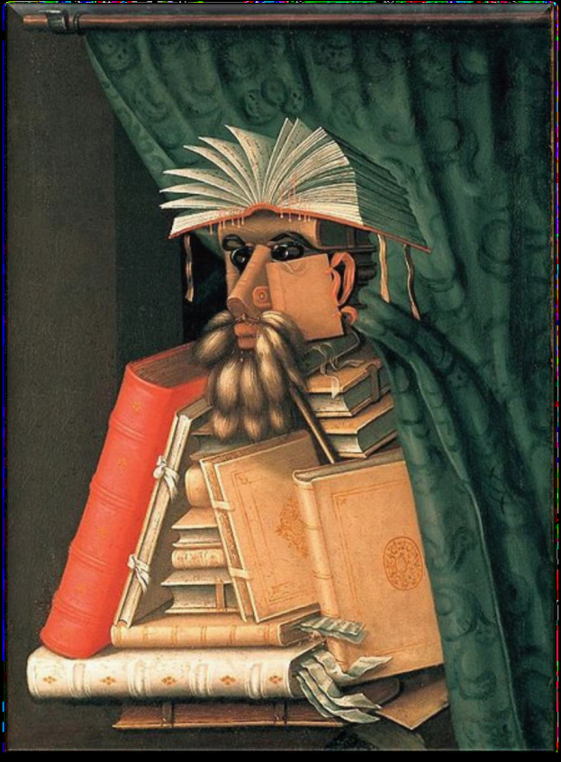

Lectura social y colaborativa: uso de las herramientas 2.0 para la lectura y la escritura
Xornadas de Innovación educativa
CFR Ferrol
23 de Enero de 2012

Slide 2

El debate interminable
En la tribuna de El País del 21 de enero de 2012, Goytisolo escribía un artículo sobre la influencia de las nuevas tecnologías sobre el libro: Mas y mas cosas, pero menos importantes. En él se hacía eco de los argumentos más apocalipticos sobre la pérdida cultural y científica que supone Internet en general, y el libro electrónico en particular para la lectura

Slide 3
El debate interminable
“¿Para qué partirse la cabeza leyendo a Joyce o Kafka, si Google te procura en un instante el catálogo de todas las obras y autores habidos y por haber?”
“Repasar las páginas de En el jardín de los senderos que se bifurcan deja en el lector de Borges un sabor agridulce. Nadie podrá pasear por ese hermoso jardín … husmear sus estanterías, escoger un ejemplar y hojearlo en el Kindle”
"La pérdida de la capacidad de concentración (sic) que procura la lectura larga y tendida (ha sido) suplantada por la voraz disposición para consumir telegráfica y espasmódicamente frases de 140 caracteres y por la cada vez menor capacidad de hacer memoria, porque disponemos de un cerebro exterior y eficiente, llamado Google"

Slide 4

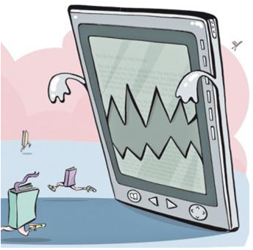

Slide 5

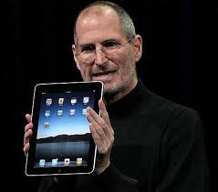
Septiembre-octubre 2011
Mikel Hart-Steve Jobs

Slide 6
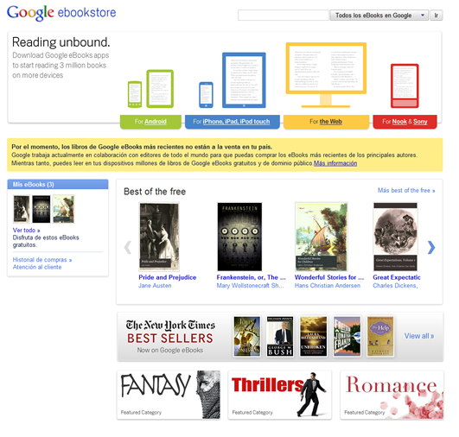
Los 100 libros del Proyecto Gutenberg de 1994 son hoy 40.000
Google Books cuenta con varios millones de títulos
Amazon con mas de un millón, y vende mas libros electrónicos que en papel.
El Kindle y el Ipad han revolucionado la forma de leer

Slide 7
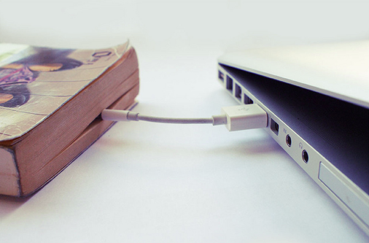

Slide 8












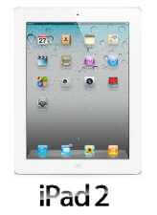





Cronología
1971
1995
1998
2001
2004
2006
2007
2008
2009
2010
2011
Kindle Store
Softbook
Rocket
Notes:
8
8

Slide 9
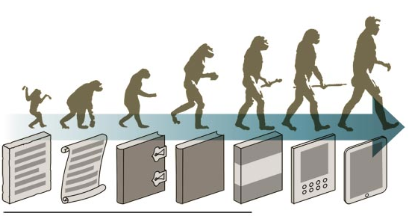

Slide 10
Hay que situar al libro en el marco de una teoría general de la evolución de las tecnologías intelectuales, de las tecnologías de la información y la comunicación

Slide 11
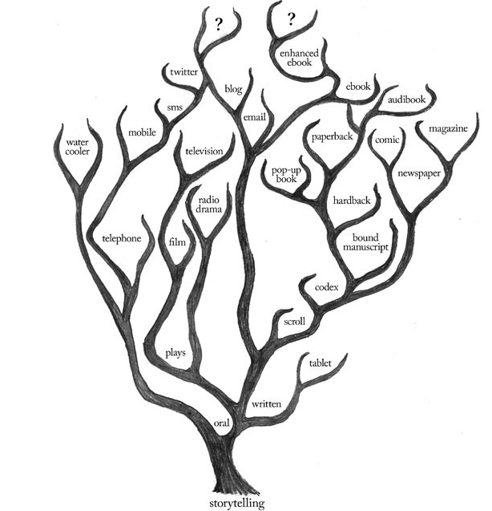

Slide 12

Un cambio de paradigma
La industria de los contenidos digitales facturó el año pasado en España, por primera vez, más que la de contenidos analógicos.

Slide 13
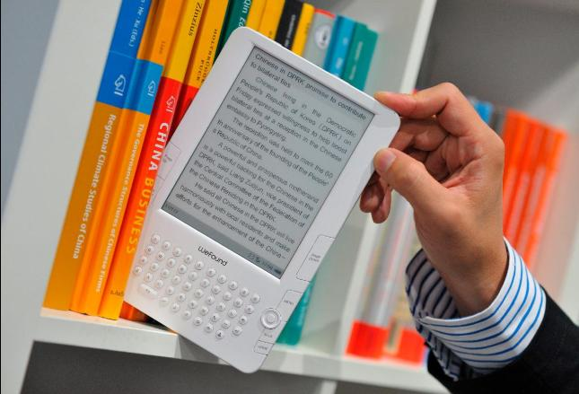
Un cambio de paradigma
El número de libros publicados en formato digital ha crecido un 40% en los nueve primeros meses del año, según los datos de la Agencia del ISBN. A lo largo de 2011 se publicaron 18.000 títulos, frente a 13.000 de 2010.

Slide 14
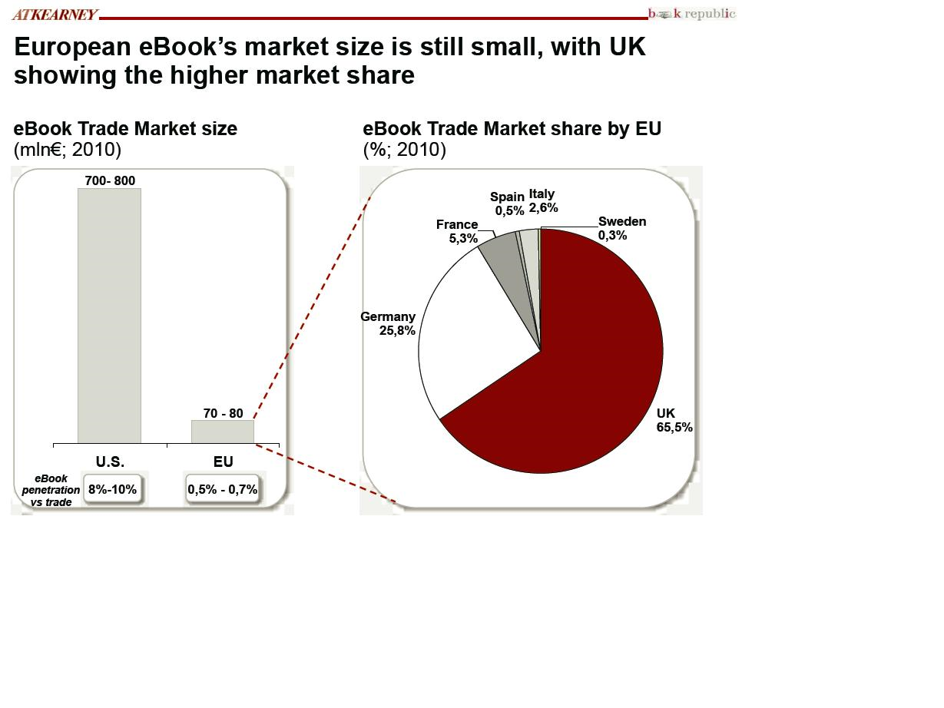

Slide 15
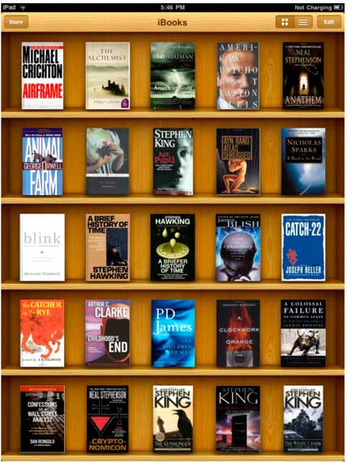
USA
Una de las razones del éxito de los libros electrónicos en USA es la fuerte implantación que tienen en bibliotecas públicas

Slide 16
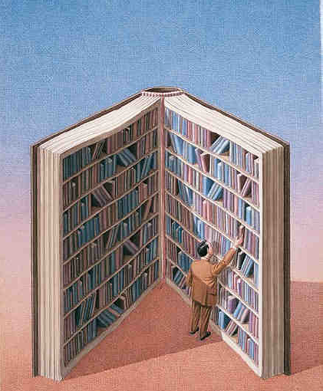
BIBLIOTECAS USA
Según un informe de la ALA el 70 % de las bibliotecas públicas oferta acceso a libros electrónicos a los usuarios de la biblioteca – hace 3 años la cifra era solo el 38 por ciento-.

Slide 17
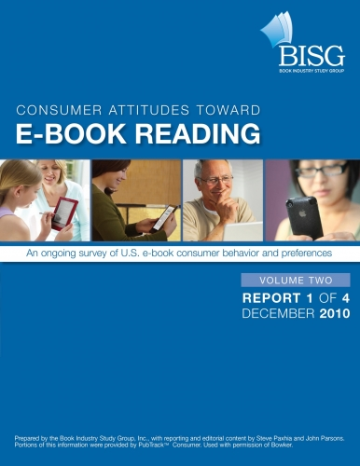
Actitudes de los usuarios
Book Industry Study Group (BISG): el cincuenta por ciento de los consumidores de lectura digital afirman que esperarían incluso tres meses para leer en versión digital un libro nuevo de su autor favorito en lugar de leer inmediatamente el mismo libro impreso.

Slide 18

Actitudes de los usuarios
Los consumidores que migran a lo digital gastan menos en edición en papel, aunque los encuestados también declararon que el gasto total en libros, en ambos formatos, había aumentado.

Slide 19
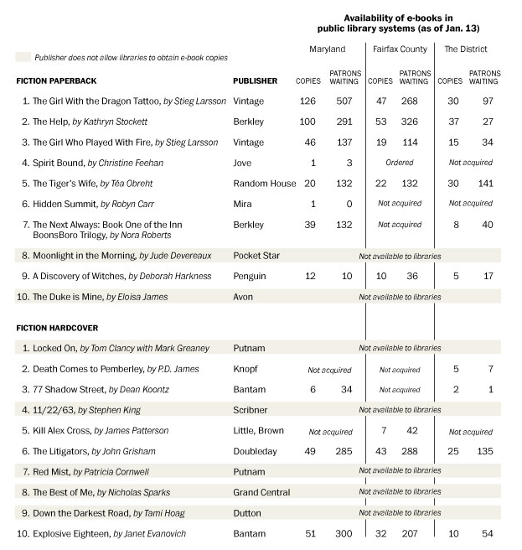

Slide 20
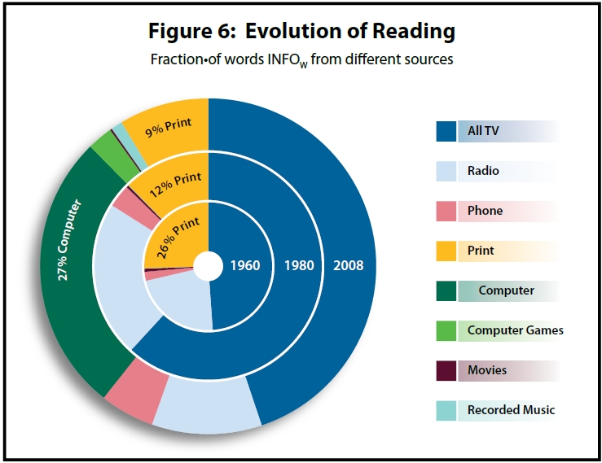
Leemos de manera diferente
El 36 % de la información que consumimos proviene de palabras que leemos día a día, independientemente del soporte. Un porcentaje mucho más importante que hace 30 años, cuando no existia Internet

Slide 21

SECTOR EDUCATIVO
Y es en el sector educativo donde las previsiones de crecimiento son mayores

Slide 22
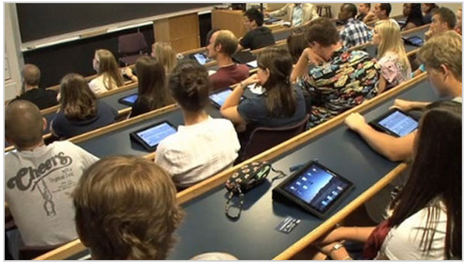
LIBROS ELECTRÓNICOS Y EDUCACIÓN
Los libros electrónicos, así como los dispositivos de lectura, tienen una presencia cada vez mayor en las aulas.

Slide 23
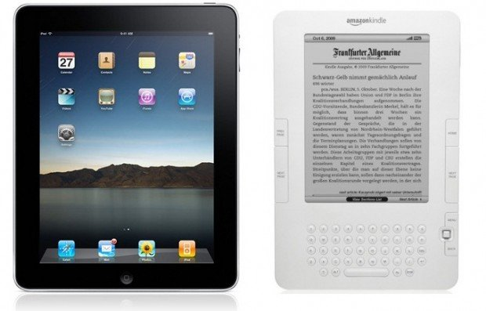
LIBROS ELECTRÓNICOS Y EDUCACIÓN
Tanto Amazon como Apple, en Estados Unidos o Papyre en España, han desarrollado y promovido experiencias de carácter educativo con vocación de explorar un mercado en expansión.

Slide 24

LIBROS ELECTRÓNICOS Y EDUCACIÓN
Los programas piloto con el Kindle están desarrollándose en numerosos centros educativos de todo el mundo

Slide 25
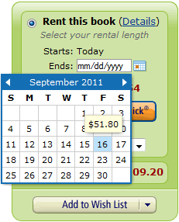
Amazon
Desde Julio de 2011, Amazon ofrece un servicio de alquiler de libros de texto en formato Kindle, llamado Kindle Textbook Rental.
Este programa ofrece a los estudiantes la posibilidad de alquilar libros de texto por el período que necesiten, entre 30 días y 360 días. Los descuentos que ofrecen pueden llegar hasta el 80% sobre el precio marcado.

Slide 26
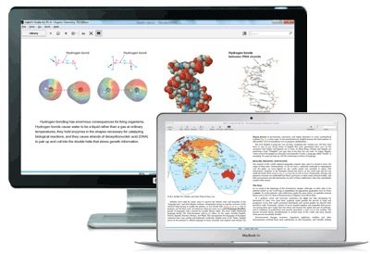
Amazon
Están disponibles miles de libros de texto de varias editoriales, como John Wiley & Sons, Elsevier y Taylor & Francis.
Una prestación interesante de este servicio es la posibilidad de recuperar las anotaciones hechas y los textos marcados, en caso de que el usuario compre el libro o lo vuelva a alquilar, gracias a la tecnología Whispersync de sincronización en la nube.

Slide 27

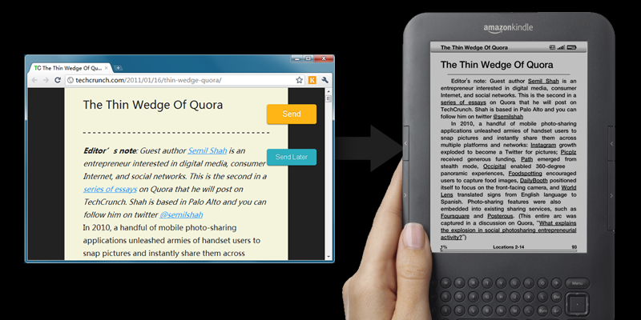
Amazon
Con la aplicación Send To Kindle, se puede enviar desde el ordenador cualquier tipo de documento con el que se esté trabajando al lector electrónico, con un solo click del ratón.
La aplicación es válida igualmente para cualquier página web

Slide 28
Amazon
Amazon cuenta además con un conjunto de prestaciones de lectura social asociadas al dispositivo que permite que cualquier lector pueda anotar los contenidos que esta leyendo, compartirlos con el resto de lectores y conocer las intervenciones que estos hacen sobre el mismo texto.

Slide 29
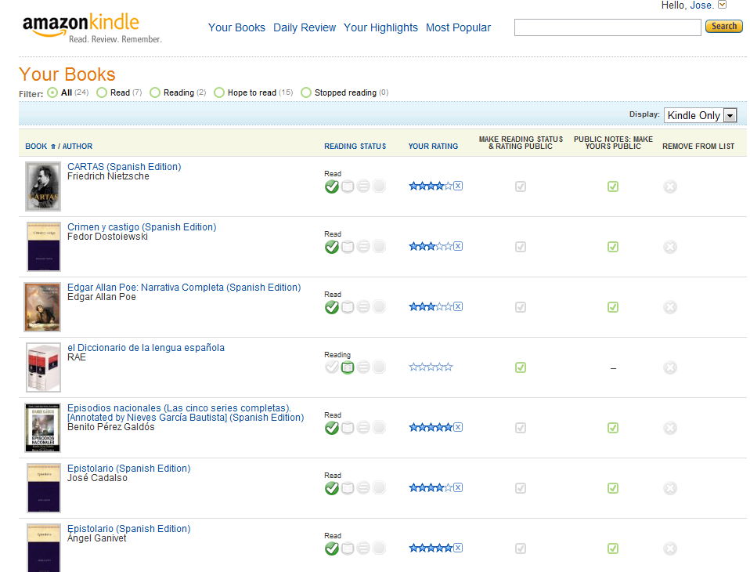

Slide 30
Apple
También Apple está adaptando el Ipad a distintos programas curriculares. Es interesante en este sentido la publicación interactiva Ipad for Learning en la que la compañía expone todo un elenco de conceptos y lecciones sobre cómo aprovechar este dispositivo para el aprendizaje

Slide 31
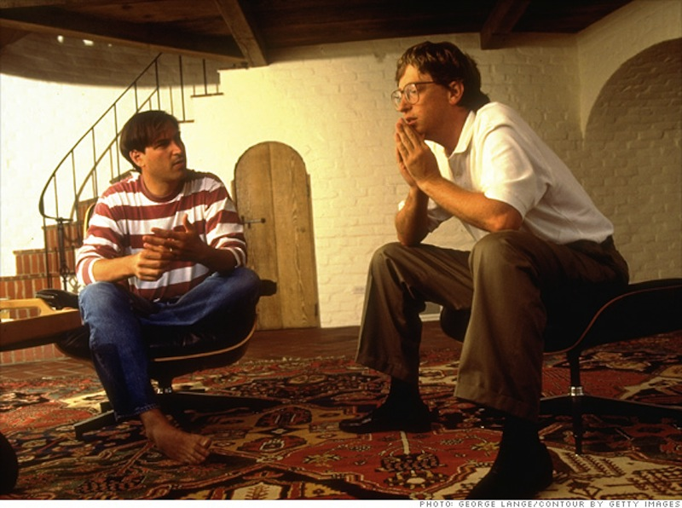

Slide 32
Apple
Hace cuatro dias, el 19 de Enero, Apple presentó iBooks Author, un sencillo editor de libros interactivos.
El objetivo es que en pocos pasos, y con apenas unos conocimientos básicos, se puedan publicar e-books digitales y educativos por parte de cualquier profesor

Slide 33

iBooks Author

Slide 34
Apple
El objetivo que persigue Apple con este lanzamiento es convertir el iPad en el único libro de texto de los colegios a medio plazo.
Para el lanzamiento ha contado con el apoyo de algunos de los editores educativos más importantes, como Pearson y McGraw Hill.

Slide 35


Slide 36


Slide 37
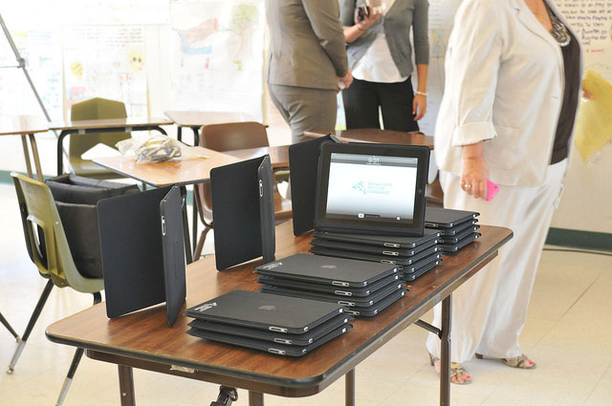


HMH Fuse Pilot Program

Slide 38

Apple
Apple creó Itunes Universidad y Bachillerato para transmitir contenidos digitales de todo tipo con carácter interactivo. Se trata de un programa en el que participan centros de todo el mundo.

Slide 39
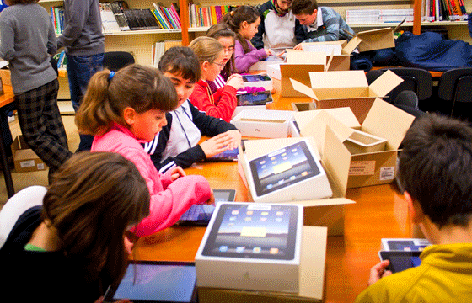
LIBROS ELECTRÓNICOS Y EDUCACIÓN
En España el programa Territorio Ebook de la FGSR esta desarrollando una experiencia de uso de Ipad con profesores y alumnos en Institutos de la provincia de Salamanca con resultados muy satisfactorios por parte de ambos.

Slide 40
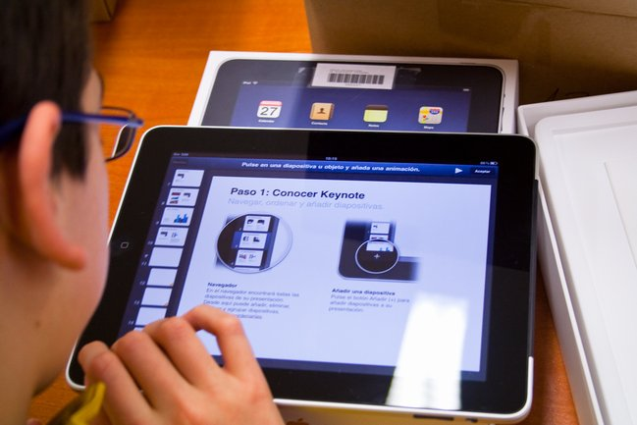
LIBROS ELECTRÓNICOS Y EDUCACIÓN
El llamado Proyecto Dedos: tabletas digitales en el aula, está siendo desarrollado por el Centro Internacional de Tecnologías Avanzadas (CITA) de la Fundación Germán Sánchez Ruipérez.

Slide 41
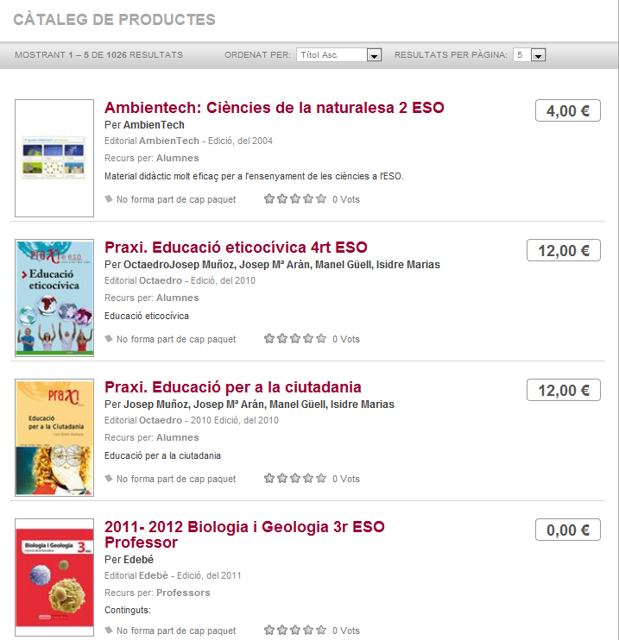
LIBROS ELECTRÓNICOS Y EDUCACIÓN
Los proyectos digitales se han generalizado en todo el territorio español, como por ejemplo Escuela Tic 2.0 en Andalucia o Educat1x1 de la Conselleria de Educació de la Generalitat.

Slide 42
Aplicaciones educativas
Cada vez son más abundantes las aplicaciones orientadas exclusivamente al ámbito de la educación

Slide 43
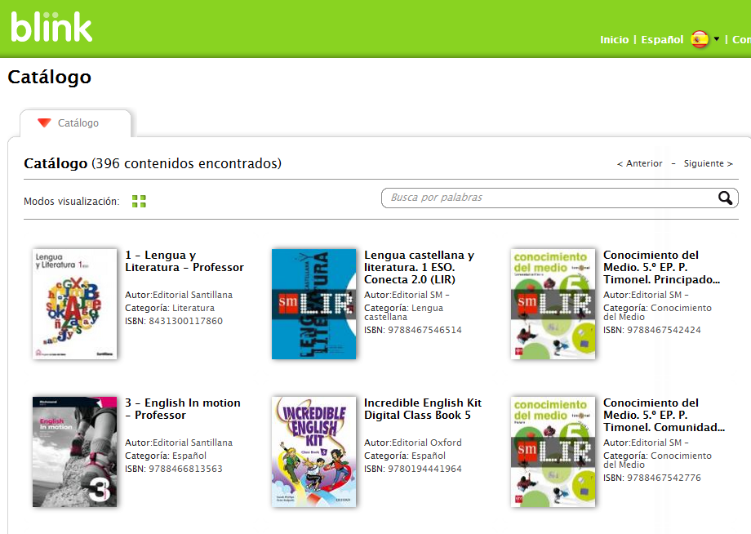
Aplicaciones educativas
Blinklearning es una plataforma que permite gestionar los contenidos digitales y el desarrollo de cualquier asignatura con acceso a las principales editoriales

Slide 44
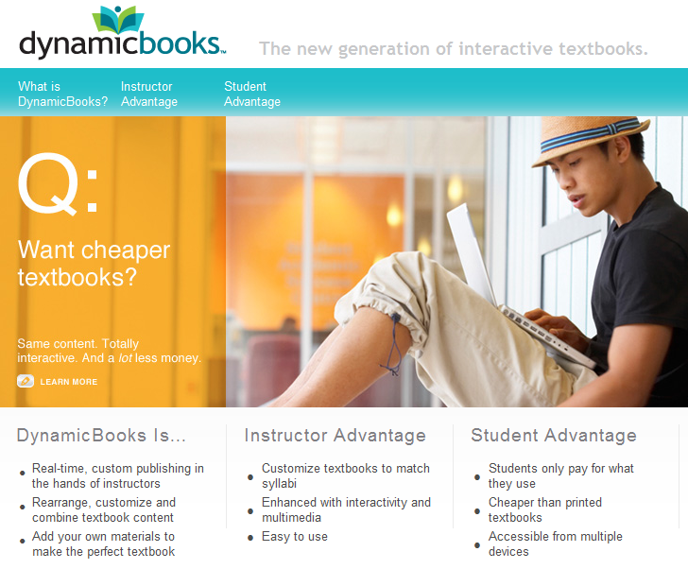
Aplicaciones educativas
A finales de febrero, Macmillan, McGraw-Hill, divulgó el lanzamiento de un nuevo sello de libros electrónicos, DynamicBooks, que permite a los profesores crear un libro de texto propio utilizando material de su autoría.

Slide 45

Aplicaciones educativas
Cinco de las mayores editoriales de libros de texto se unieron para crear CourseSmart, para el suministro de versiones digitales de libros de texto. La empresa tiene ahora cerca de 6.000 libros disponibles en un formato común que los estudiantes pueden descargar.

Slide 46

Las editoriales de libros de texto editan libros personalizados para clases específicas. El grupo de biblioteca personalizada de Pearson, por ejemplo, permite que los profesores entren en Internet para crear un libro, mezclando y combinando capítulos de varios de los libros de texto de la editorial.

Slide 47

Aplicaciones educativas
El gobierno de Corea del Sur ha anunciado que para 2014 quieren tener todos los libros actuales correctamente digitalizados, de manera que se abandone para siempre y en todos los niveles, el libro físico. En 2015 la conversión digital será plena y el material de estudio se basará en libros digitales y diferentes dispositivos electrónicos como portátiles, tablets e incluso teléfonos avanzados.

Slide 48

Aplicaciones educativas
Según una nueva ley en el estado de California, cualquier persona o empresa que venda libros de texto para la Universidad de California, Universidad Estatal de California o universidades privadas debe hacerlo también disponible en formato electrónico (eTexts) a partir del año 2020

Slide 49
PANTALLAS
Estamos asistiendo a una consagración de las pantallas como soporte privilegiado de nuestra relación con la cultura y la educación

Slide 50
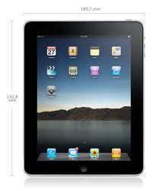
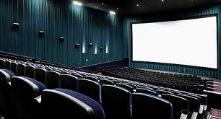

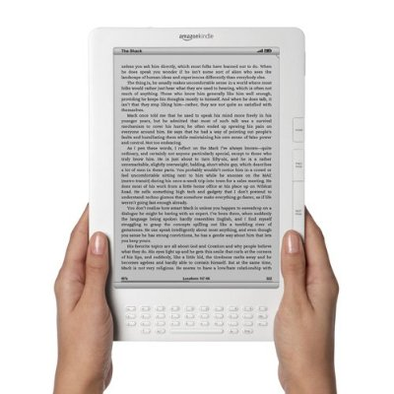
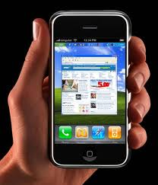
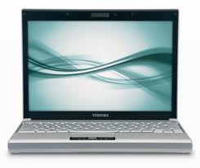
Época de la cuarta pantalla

Slide 51
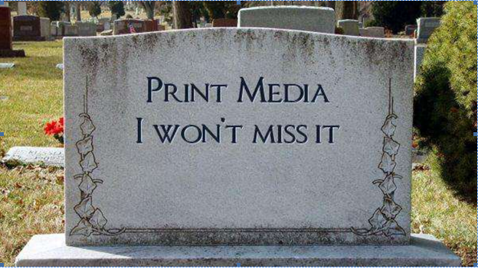
LO IMPRESO EN RETROCESO, EL TRIUNFO DE LO HIBRIDO

Slide 52


Slide 53
TENDENCIAS

Slide 54
AUTORIA

Slide 55
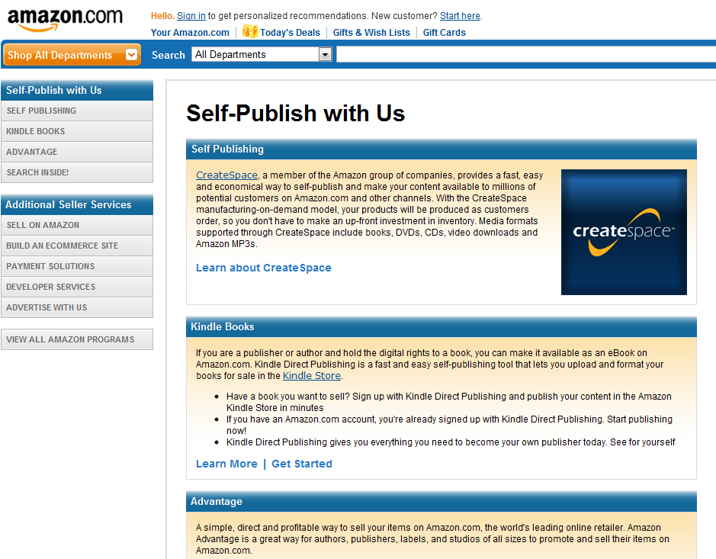
AUTOR-LECTOR

Slide 56
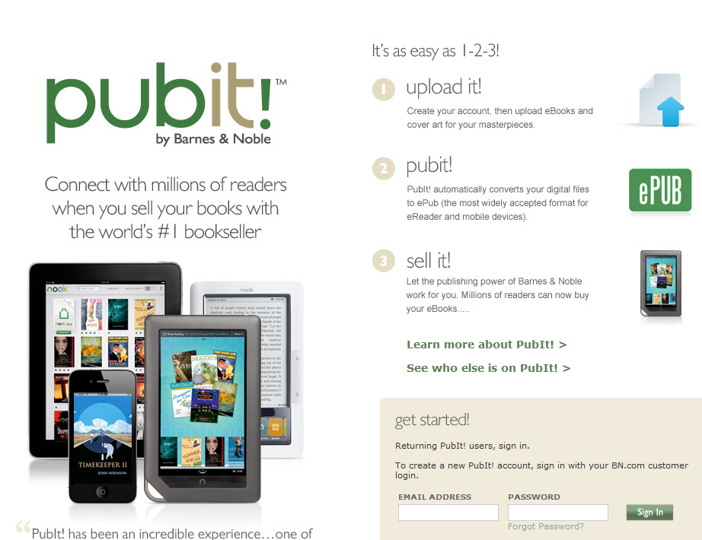
AUTOR-LECTOR

Slide 57
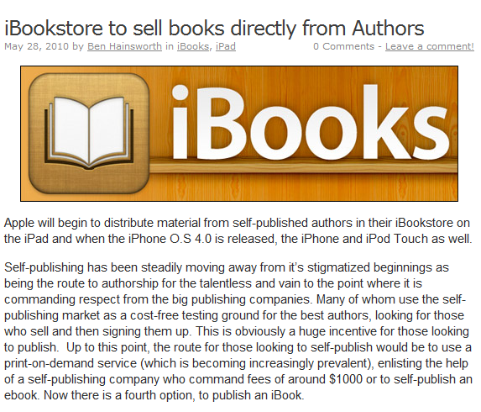
AUTOR LECTOR

Slide 58
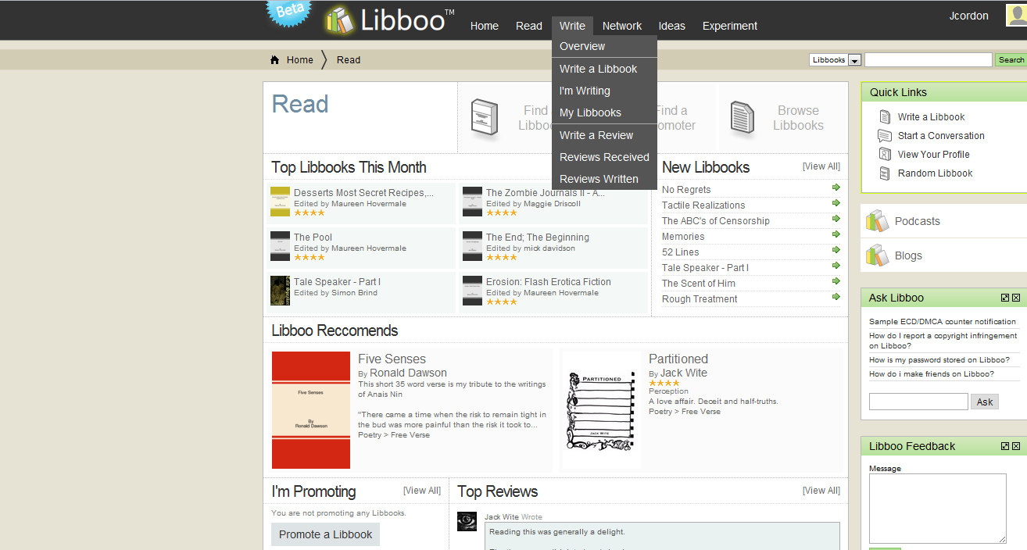
AUTOR-LECTOR

Slide 59
EDICION

Slide 60
LIBROS EN LA NUBE
Uno de los modelos de negocio que más expectativas está generando es la lectura en Streaming, sin descargas, similar a lo que ya se está experimentando en la música con Spotify.
Hay ya varias empresas que están desarrollando iniciativas en este sentido

Slide 61

Lectura en la nube

Slide 62
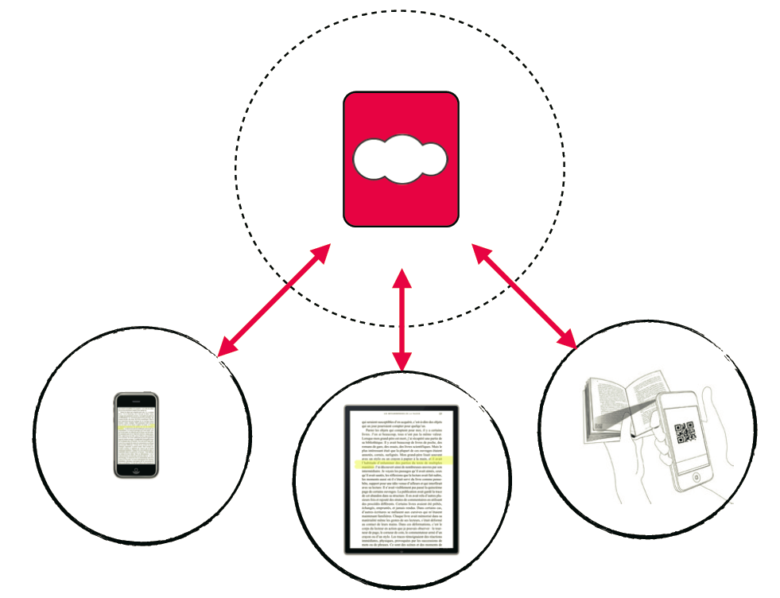

Slide 63
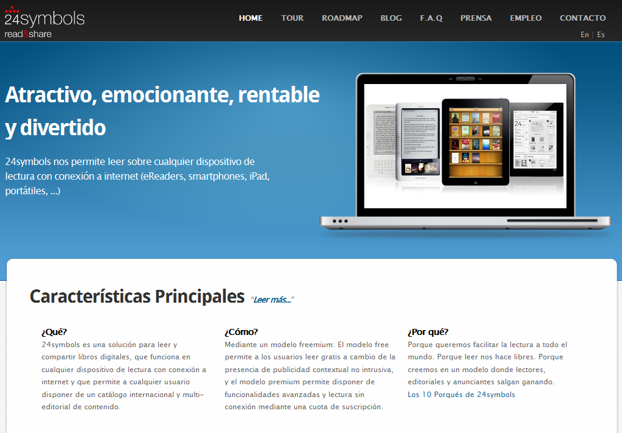
LIBROS EN LA NUBE

Slide 64
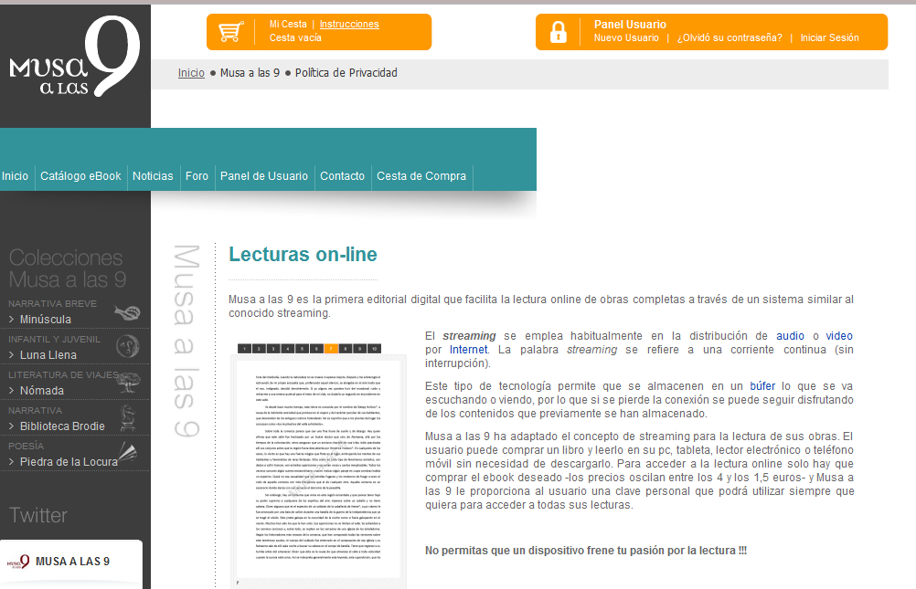
LIBROS EN LA NUBE

Slide 65
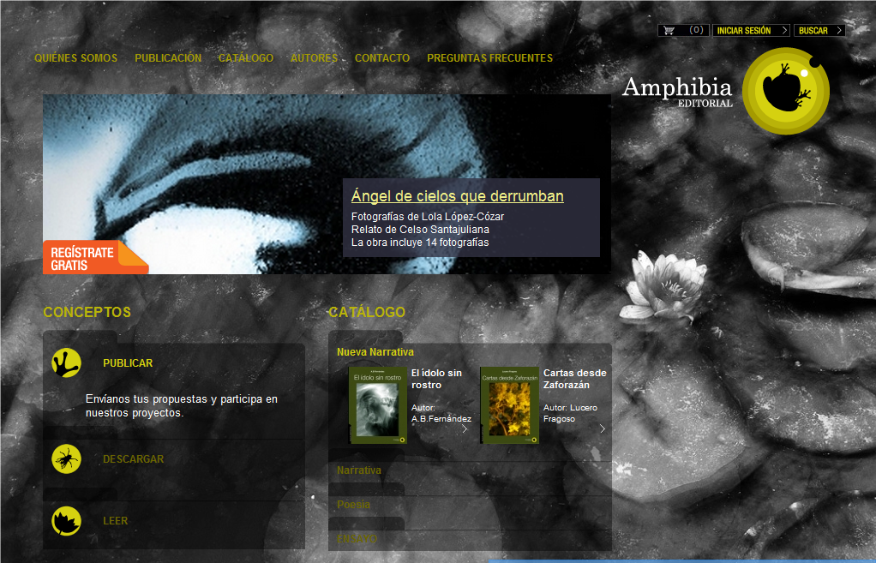
LIBROS EN LA NUBE

Slide 66
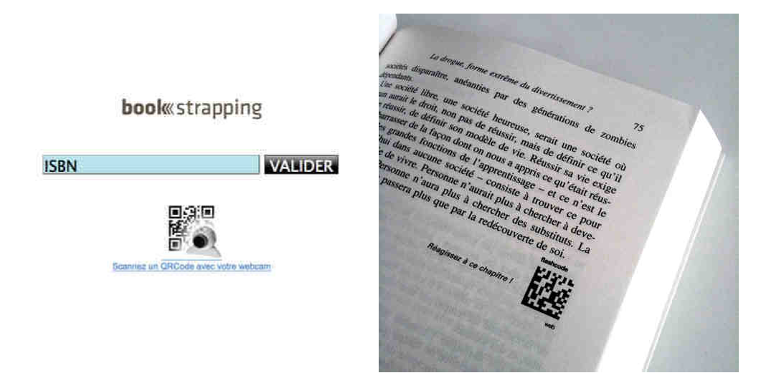
Experiencias híbridas

Slide 67
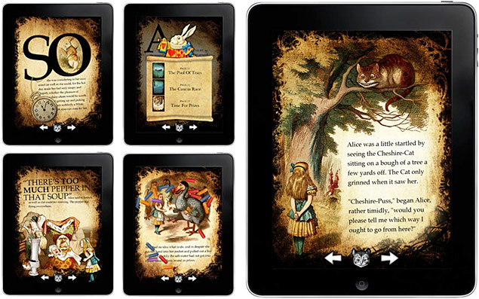
Libros-Aplicación

Slide 68
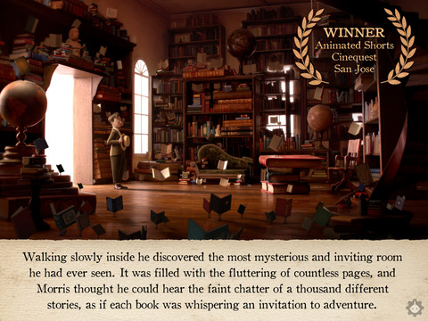
Libros-Aplicación

Slide 69
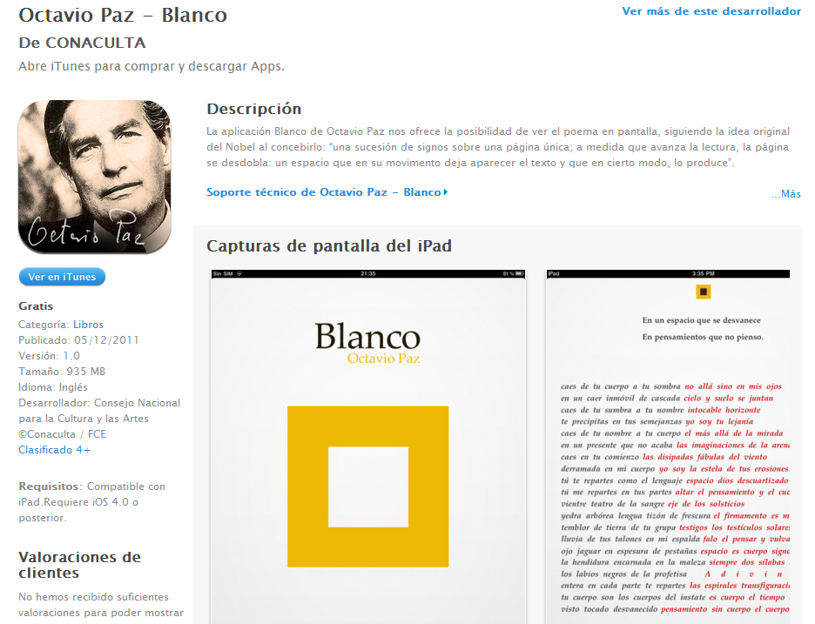
Libros enriquecidos

Slide 70
LECTURA-ESCRITURA

Slide 71


P-BOOK→E-BOOK
El libro como objeto deviene en libro como sistema.

Slide 72
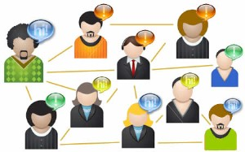
Cambios en el sistema
Los libros se convierten en una experiencia compartida, en un lugar en red
La lectura se hace SOCIAL

Slide 73
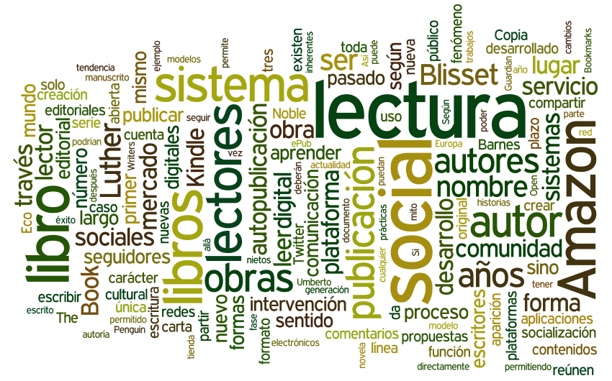
LECTURA SOCIAL
La «lectura social» se desarrolla en entornos virtuales en donde el libro y la lectura propicien la formación de una «comunidad» y alguna forma de intercambio

Slide 74
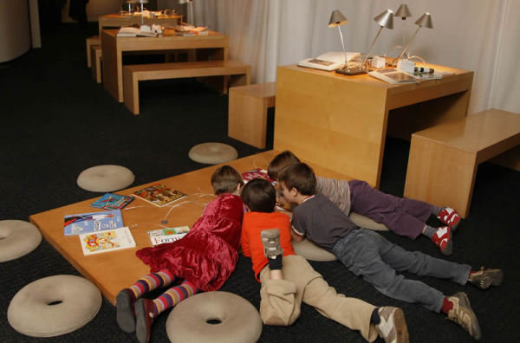
LECTURA SOCIAL
Es un espacio de intercambio de información y de comunicación horizontal, donde las obras se evalúan, califican y etiquetan.

Slide 75
LIBRO: INTEFAZ COMPARTIDA
OPEN BOOKMARKS
REDES SOCIALES
PLATAFORMAS LECTURA

Slide 76
¿QUÉ ES SOCIAL?
ENRIQUECER EL LIBRO: ETIQUETADO, VALORACIÓN…
LEER OTROS COMENTARIOS
HACER ANOTACIONES

Slide 77
LECTURA SOCIAL
Programas y plataformas se diseñan para responder a esta nueva realidad, generando nuevas formas de lectura
Ibooks, Stanza, Kobo, Readmill, Copia, Bookglutton, GoodReads etc. presentan prestaciones de enriquecimiento del proceso de lectura a través de formas de intervención del lector.

Slide 78



El aprendizaje de la lectura es siempre SOCIAL

Slide 79
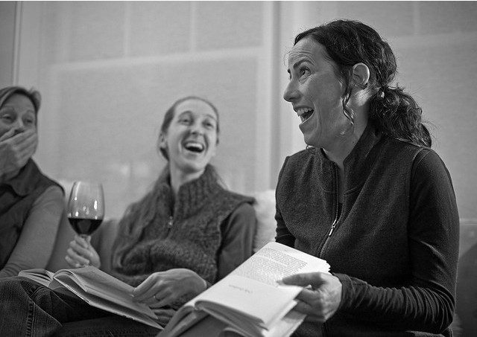

Compartir las lecturas forma parte del fundamento mismo de nuestra cultura

Slide 80


Slide 81




Las industrias culturales globalizan el fenómeno

Slide 82


Intimidad/extimidad de la relación con la lectura
« Lo que los libros siempre han pretendido, es ser anotados, marcados, subrayados, resumidos, vinculados, compartidos y discutidos. Convertirse en digitales les permite hacer todo esto y más. » - Kevin Kelly

Slide 83

Nuevas formas relacionales

Slide 84

Las herramientas relacionales basadas:
- Pensar la forma.
- Pensar el modo de acceso.

Slide 85
Diferentes formas de relación existentes
La promocion
Las anotaciones
Lo que compartimos de las las lecturas
La medida
Le cuantificación de la lectura digital
La síntesis
La crítica

Slide 86







Slide 87








Plataformas sociales de crítica
y Redes de Lectores

Slide 88






Plataformas de intercambio y Anotación :

Slide 89



La medida de la relación
http://lafeuille.blog.lemonde.fr/2010/02/24/toc-2010-digital-storytelling/

Slide 90
¿Un cambio para mejorar?
Son muchos los estudios desarrollados para contraponer los dos sistemas de lectura, el analógico y el digital

Slide 91

¿Un cambio para mejorar?
En un estudio publicado en el Journal of Research in Reading, se señalaba que el formato digital influye de forma decisiva en la manera de comprender una obra literaria hasta el punto de disminuir la atención cognitiva, que .sí se obtiene con los libros

Slide 92

¿Un cambio para mejorar?
Según Anne Mengen, el cerebro humano mejora en su rendimiento cognitivo cuando el texto está íntimamente ligado al soporte físico que lo contiene

Slide 93

¿Un cambio para mejorar?
La lectura es una función cerebral multisensorial, no sólo visual (percepción héptica)

Slide 94

¿Un cambio para mejorar?
Según otros autores, el soporte digital favorece la lectura disgregada, breve, sin atención. Así se explica, por ejemplo, el éxito de los diarios digitales y de los mensajes breves que imperan en blogs y redes sociales

Slide 95

¿Un cambio para mejorar?
En los libros electrónicos, se pierde el espacio de la referencialidad característico de las obras impresas.

Slide 96

¿Un cambio para mejorar?
Morineau, demostró la existencia de una poderosa asociación cognitiva entre la información y su contexto físico a través de un experimento en el que se trabajó con libros convencionales y electrónicos.

Slide 97

¿Un cambio para mejorar?
En un estudio desarrollado por Jakob Nielsen en el 2010 para comprobar la velocidad de lectura en libros impresos y electrónicos, se comprobó que la lectura en papel era más rápida que la lectura en soportes digitales.

Slide 98


Slide 99

Nuevas Competencias
El desafío radica en la adquisición de nuevas competencias, y de una multiliteracidad que favorezca el acceso y la capacidad de manipulación de los nuevos medias digitales

Slide 100

VIDEO

Slide 101

GRACIAS!!!!

